Slide 1
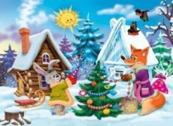
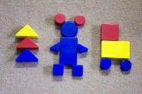
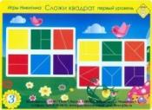
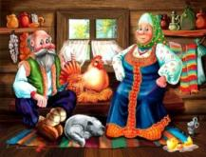

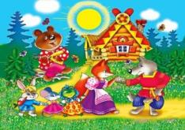
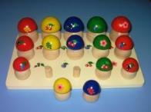
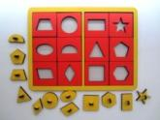
ТЕМА: «мышление, мотивация и логическая игра в раннем возрасте»
Презентацию подготовила воспитатель
ГБДОУ №250
Центрального района г. Санкт-Петербурга
Архипова Юлия Павловна

Slide 2

Что такое мышление?
Мышление - это процесс рассуждения, обдумывания чего-либо, поиска закономерностей в проблеме, формулирования выводов, поиска идей и т.п..
.
Виды мышления
теоретическое
практическое
понятийное
образное
Наглядно-образное
Наглядно-действенное

Slide 3

Ребенок: мышление и мотивация
Игровая мотивация
логическое МЫШЛЕНИЕ
Любая деятельность дошкольника

Slide 4

Роль взрослого в игровой деятельности ребёнка
Лесенка успеха
Самостоятельна
деятельность
Взрослый зритель
Самостоятельная
деятельность
взрослый
наблюдатель
Совместная
деятельность
Взрослый партнер
Обогащение жизненного
Опыта ребенка
яркими впечатлениями,
Взрослый артист!

Slide 5
Основные мыслительные операции
Одним из способов мыслительной деятельности, является мыслительная операция.
Мыслительные операции
Анализ | это мысленное разложение целого на части. (разложение предмета на составные части)
Синтез | это мыслительное объединение частей, свойств, действий в единое целое. (операция синтеза противоположна анализу.)
Сравнение | это установление сходства или различия между предметами и явлениями или их отдельными признаками.
Классификация | это мысленное распределение предметов на классы в соответствии с наиболее существенными признаками
Обобщение | это мысленное объединение предметов и явлений по их общим и существенным признакам
Абстрагирование | мысленное отвлечение от каких-либо одних частей или свойств предмета в пользу других, более существенных признаков.
Конкретизация | это предполагает возвращение мысли от общего и абстрактного к конкретному с целью раскрытия содержания

Slide 6


Логические игры
Важные вопросы для родителя:
Как выбрать игру для ребенка?
Как заинтересовать и помочь понять игру?
А можно ли сделать самим игру?

Slide 7
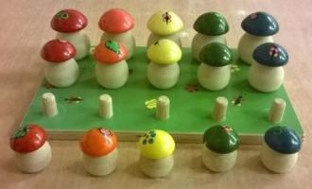
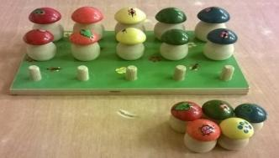
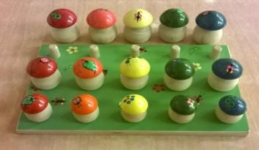
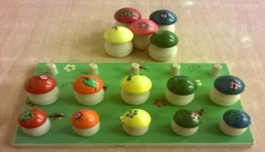
Грибочки – 10 шагов игры.
Следует помнить, что ведущая игровая деятельность, периода от года до двух лет, носит манипулятивный характер.
1 Шаг : Только маленькие Грибы ставятся напротив своего места
2 Шаг : Только маленькие Грибы ставятся
Вперемешку снизу
4 Шаг : Только большие Грибы ставятся Вперемешку сверху
3 Шаг : Только большие Грибы ставятся напротив своего места

Slide 8
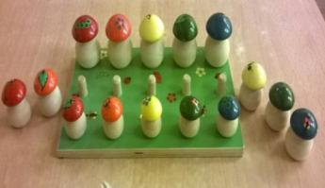
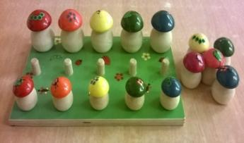
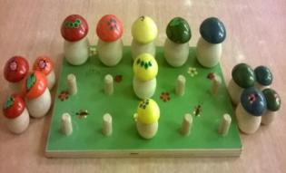
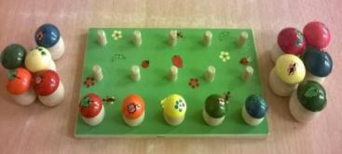
Грибочки и подсказки
5 Шаг : Только средние Грибы ставятся в ближайшую сторону от своего места
6 Шаг : Только средние Грибы ставятся в правую сторону среднего ряда.
7 Шаг : «Т» - дается три подсказки:
верхний ряд;
вертикально—средний ряд;
Оставшиеся грибы ставятся Вперемешку, в правую или левую сторону от своего места
8 Шаг : дается две подсказки:
нижний ряд остается на поляне.
Оставшиеся грибы ставятся Вперемешку, в ближайшую сторону от своего места

Slide 9
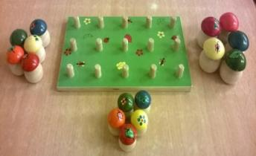
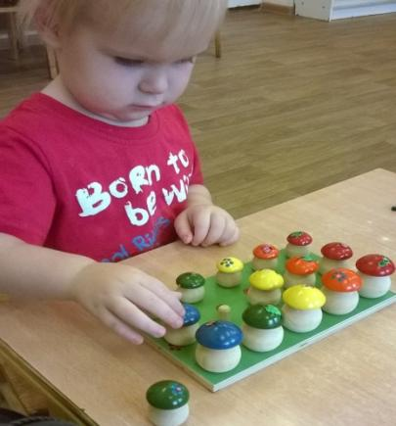
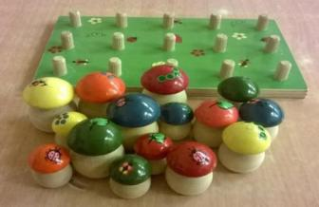
Грибочки и подсказки.
9 Шаг : дается одна подсказка:
Все грибы ставятся Вперемешку, в ближайшую сторону от своего места
Фото №1 показывает процесс шаг 9
10 Шаг : БЕЗ подсказок.
Все грибы ставятся Вперемешку ПЕРЕД РЕБЕНКОМ И ПОД ПОЛЯНОЙ.

Slide 10

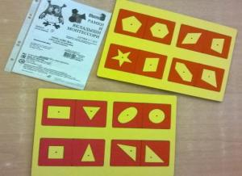
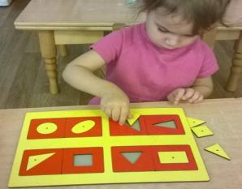
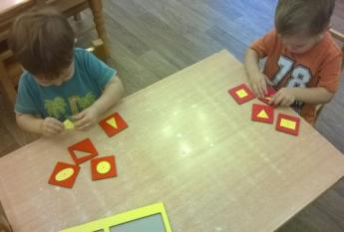
Рамки и вкладыши Монтессори
Отсутствие пластмассового
гвоздика в отверстии,
облегчает понимание ребенка,
какая фигура у него в руках.

Slide 11

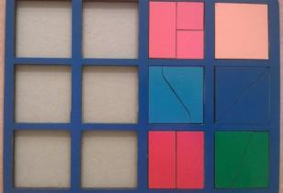
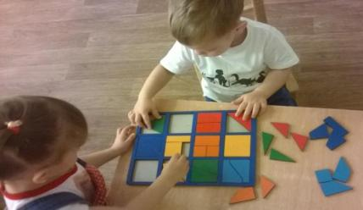
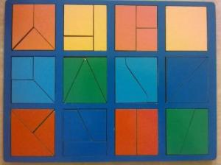
Сложи квадрат
Знакомство с игрой начинают,
с первого уровня, с квадратов,
где одна, две, три части. Далее усложняя добавляют ещё.

Slide 12

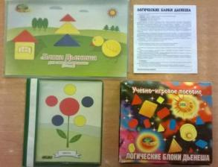
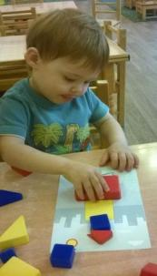
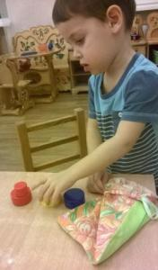
Логические блоки Дьенеша
  1.Начинаем игру «К нам пришли в гости кружочки!» Отличительное свойство одно: цвет. Ребенок достает все круги по очереди и называет цвет круга.
  2. Начинаем игру «К нам пришли в гости кружочки!» Отличительных свойств два: цвет, размер.
  Ребенок достает все круги по очереди и называет цвет круга и размер. Надо подружить кружочки одинакового цвета. Далее кладет маленький кружок на большой того же цвета

Slide 13
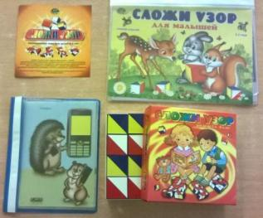
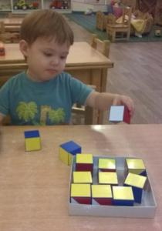
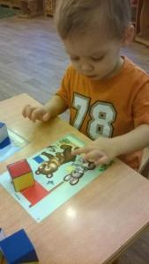
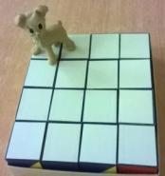
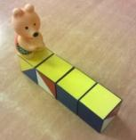
Сложи узор
Собираем полянку желтую, красную и т.д.
Строим дорожку для гостя!
Пособие «Сложи узор» от 2х. лет

Slide 14
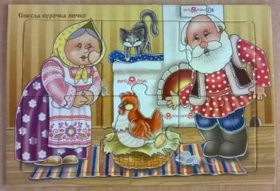
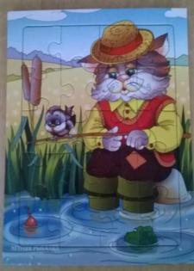
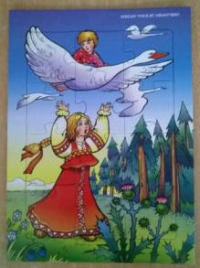
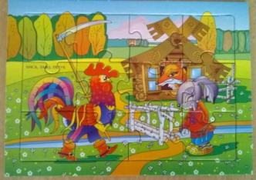
Пазлы в рамке. От простого к сложному.
Горизонтальные 3*2, 4*3 вертикальные 3*4 и 4*5

Slide 15
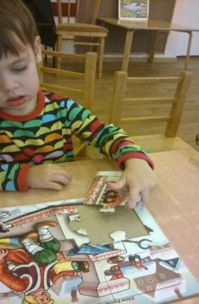
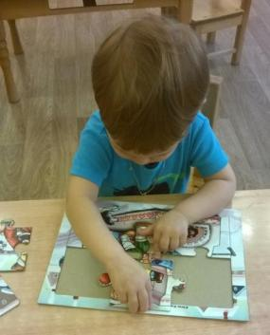
В начале знакомства с игрой…
Достроить у картины верхний ряд
Достроить у картины нижний ряд

Slide 16

Как выбрать пазлы для детей раннего возраста?
Критерии:
1. Знакомый сюжет, желательно сказку, которую читали. Изучаем, что нарисовано. Когда ребенок знаком с сюжетом, уверенности в своих силах больше, а следовательно есть мотивация.
2. Цвет пазлов должнен быть четким. Цвет играет важную роль в определении нахождения пазла, в картине. Цвета должны соответствовать природным. (Трава зеленая, не красная).
3. Герои пазлов для самых маленьких, должны быть полностью прорисованы, их не должны закрывать другие предметы.
4. Мини рисунок должен быть в каждой части пазла, так же как и на его стыке. Хотя бы одна узнаваемая деталь: облако, ушко зайца, юбка бабки, солнце, которую ребенок может узнать/вспомнить после изучения картины.
5. Ландшафт картинки пазла визуально должен делится: лево, право, середина, верх, низ, середина. Это хорошее начало для развития пространственного воображения. Пример: Дед, бабка, курочка; пол, потолок, окно.

Slide 17

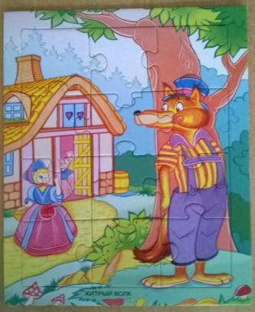
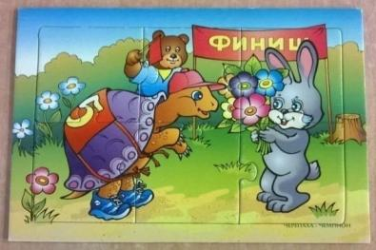
Как Вы думаете, каких критериев здесь нет?

Slide 18
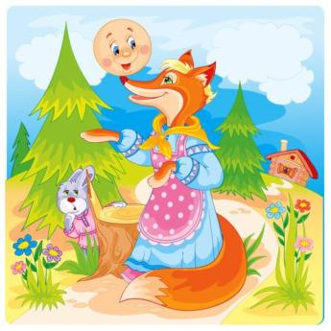
Как разрезать картинку для пазла ?
ПОДУМАЙТЕ сколько частей БУДЕТ У Вашего пазла.
2. Проанализируйте картину по выше указанным критериям.
3. Наклейте на картон, расчертите карандашом, а затем разрежьте картину.
ВАШ Пазл готов!

Slide 19
Спасибо за внимания!

